Slide 1
Etapas de la Historia de Chile
Historia, Geografía y Ciencias Sociales
Profesor: Miriam Ross Martínez
Objetivo: Analizar las etapas políticas de nuestro País, considerando los aspectos liberales y burgueses del periodo

Slide 3
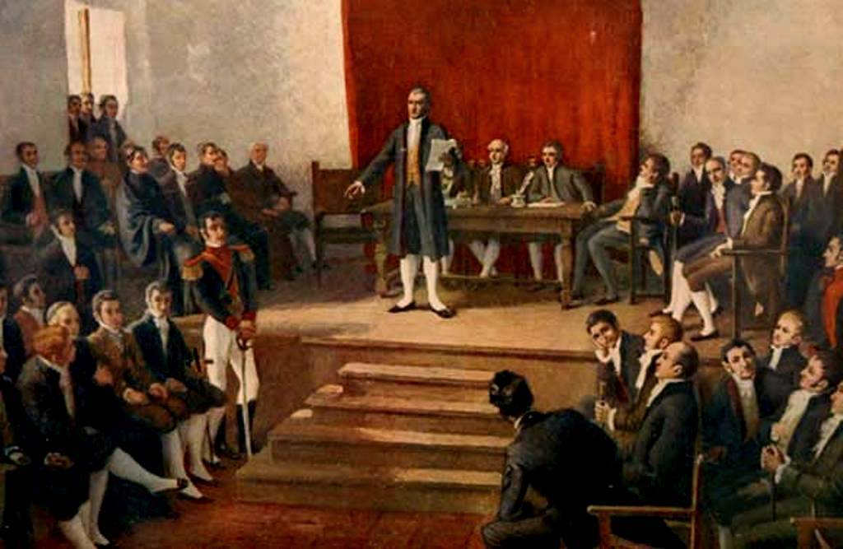
Inicios de la República
Alrededor 35 presidentes han estado a la cabeza de nuestro país.

Slide 4
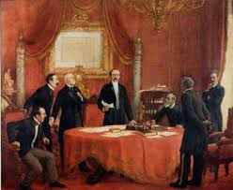
Republica Conservadora
1831 a 1861

Slide 5
Un sistema político presidencialista, autoritario y centralista, donde el mandatario era elegido indirectamente por un período de cinco años, pudiendo ser reelecto.
Este sistema se tradujo en cuatro "gobiernos decenales": José Joaquín Prieto Vial, Manuel Bulnes Prieto, Manuel Montt Torres y José Joaquín Pérez Mascayano.
Participaban hombres acomodados económicamente, solteros mayores 25 años, casados mayores de 21 años , realzaban la unión de la iglesia católica con el Estado en las decisiones sociopolíticas.

Slide 6
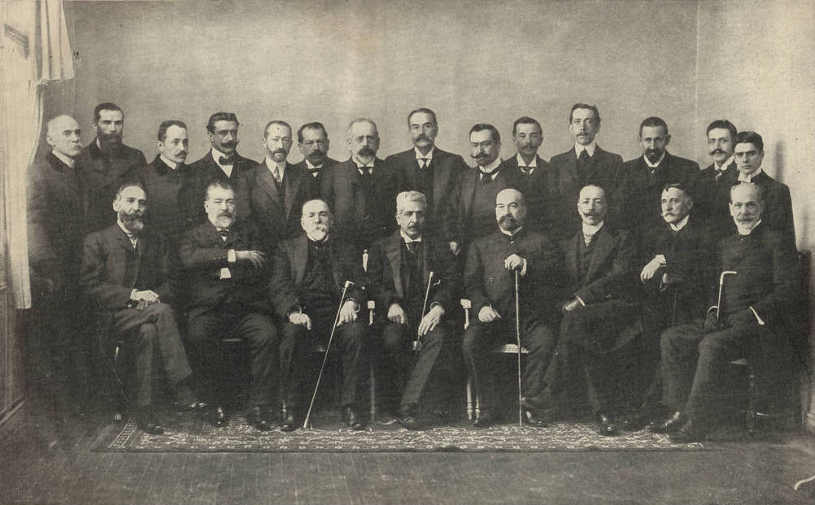
República Liberal
1861 a 1891

Slide 7
En 1871, se realizó una reforma constitucional que terminó con la reelección presidencial y estableció un mandato de cinco años. De este período son los presidentes Federico Errázuriz Zañartu, Aníbal Pinto Garmendia, Domingo Santa María González y José Manuel Balmaceda Fernández.
Participaban hombres acomodados económicamente, solteros mayores 25 años, casados mayores de 21 años , realzaban la separación de la iglesia católica con el Estado en las decisiones sociopolíticas.
El orden político se estructuró a través de una semiabierta intervención electoral por parte del ejecutivo, lo que le permitió renovarse en el poder y anular cualquier oposición. Esta situación fue provocando creciente malestar en los sectores políticos de la elite decimonónica, hasta estallar en la guerra civil de 1891.

Slide 8
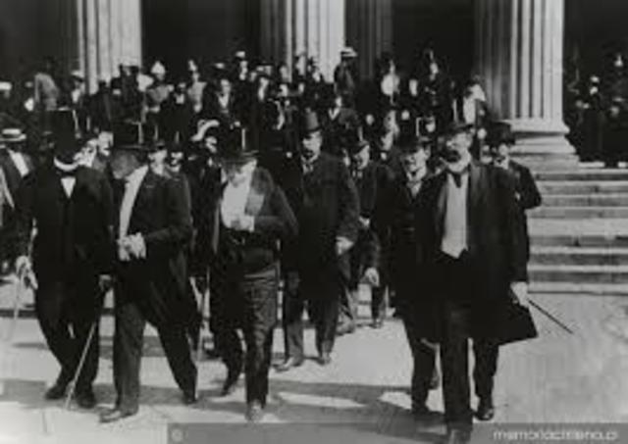
Parlamentarismo Chileno
1891 a 1925

Slide 9
Derrotado Balmaceda, surgió un régimen parlamentario que disminuyó la autoridad del Presidente, convirtiéndolo en una figura sin un papel fundamental.
Participaban hombres acomodados económicamente, solteros mayores 25 años, casados mayores de 21 años , realzaban la separación de la iglesia católica con el Estado en las decisiones sociopolíticas.

Slide 10
El parlamentarismo, que decayó en la década del veinte debido a su desprestigio y a la recesión económica que afectó al país, derivó rápidamente en una crisis del sistema político en su conjunto.
La salida fue la promulgación de la Constitución de 1925 que sustituyó al régimen parlamentario por uno presidencialista, extendiendo el mandato del Presidente de la República de cinco a seis años y transformando la elección en votación directa.

